Slide 1
HTML5
文字變化與排版
中原大學 資訊管理學系
賴錦慧 老師
chlai@cycu.edu.tw

Slide 2
大綱
基本文字與段落標籤
文字變化
簡易文字排版

Slide 3
HTML5-文字變化與排版
基本文字與段落標籤

Slide 4
段落效果—使用排版標記
設定段落樣式的標記
<p></p>標記：將<p>標記置於段落起始處，</p>置於段落結尾，具分段功能。
<br>標記：換行
設定對齊與縮排的標記
<pre></pre>標記：<pre></pre>標記之間的文字按照原始碼的排列方式來顯示。
<blockquote></ blockquote >標記：引用文字，會將標記內的文字換行並縮排
加入分隔線
<hr>標記
設定段落標題
<h1>、<h2>、<h3>、<h4>、<h5>、<h6>
設定段落標題的大小級數，<h1>字體最大，<h6>字體最小

Slide 5
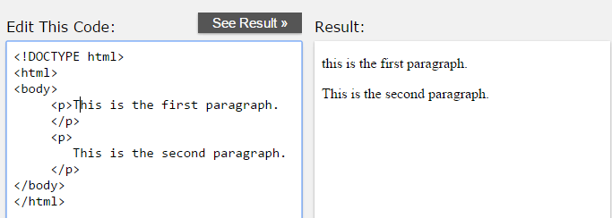
段落樣式標籤 <p>
align="{left,center,right}" (Deprecated)
Notes:
<!DOCTYPE html>
<html>
<body>
<p>
This is the first paragraph.
</p>
<p>
This is the second paragraph.
</p>
</body>
</html>

Slide 6
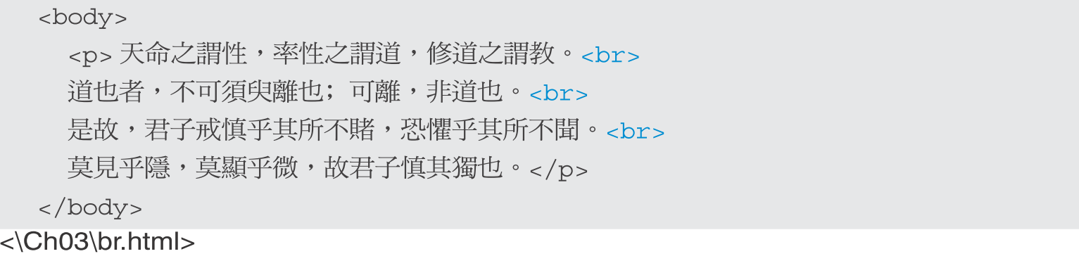
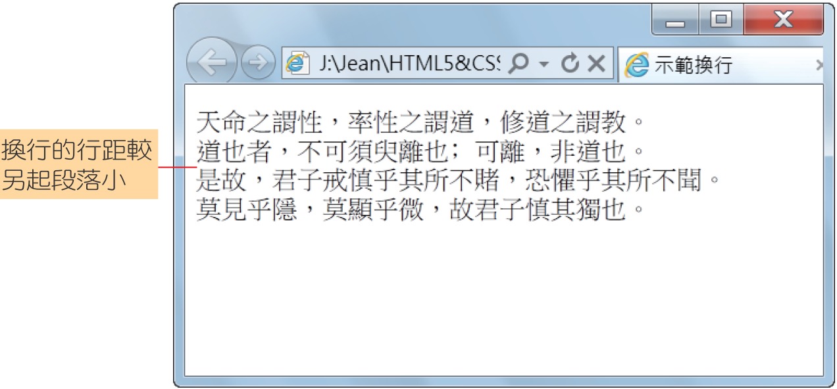
換行標籤 <br>

Slide 7
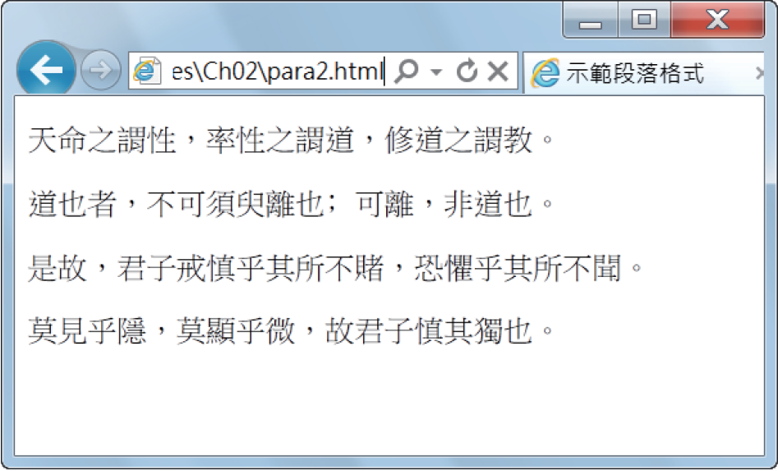
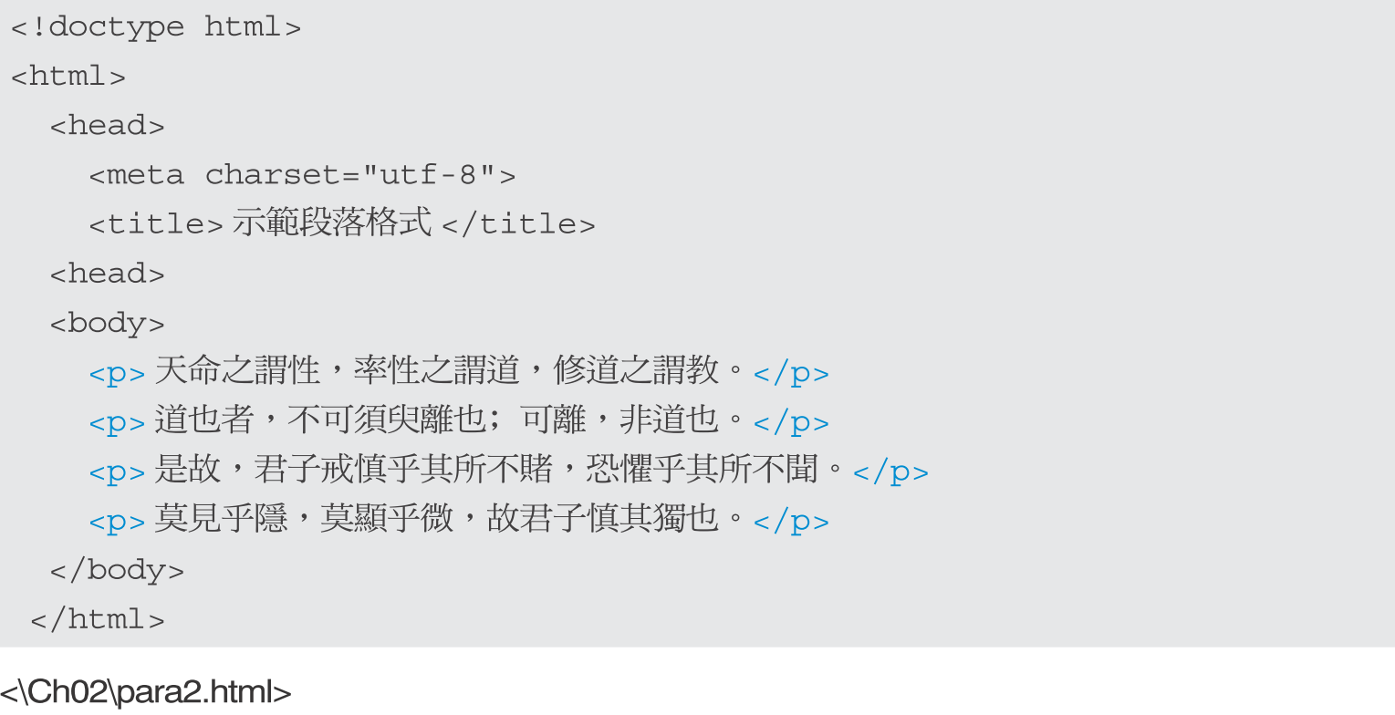
段落樣式標籤 <p>

Slide 8
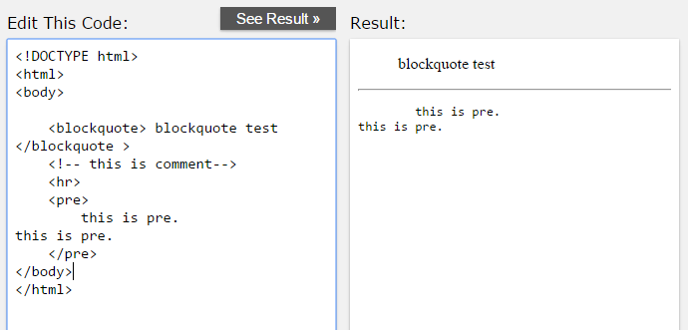
縮排標籤<blockquote> , <pre>
Notes:
<!DOCTYPE html>
<html>
<body>
<blockquote> blockquote test </blockquote >
<!-- this is comment-->
<hr>
<pre>
this is pre.
this is pre.
</pre>
</body>
</html>

Slide 9
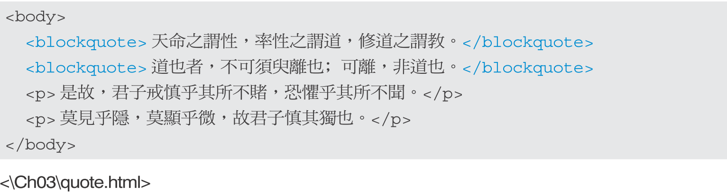
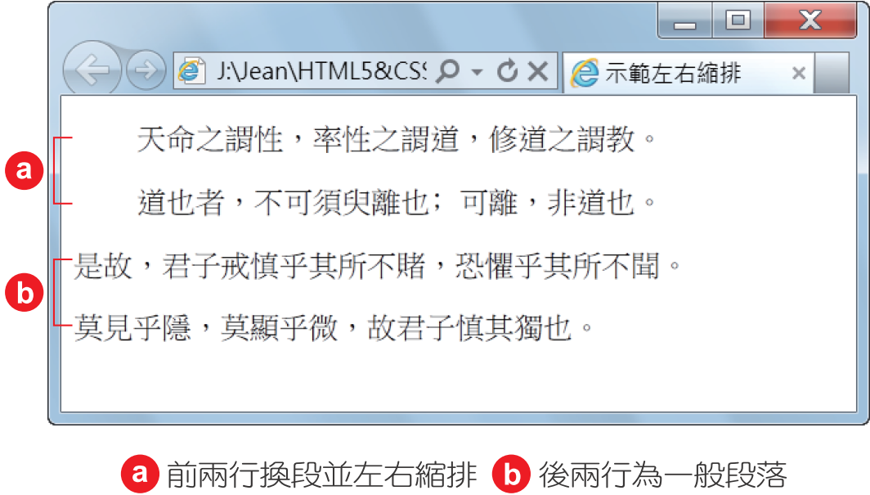
縮排標籤 <blockquote>

Slide 10
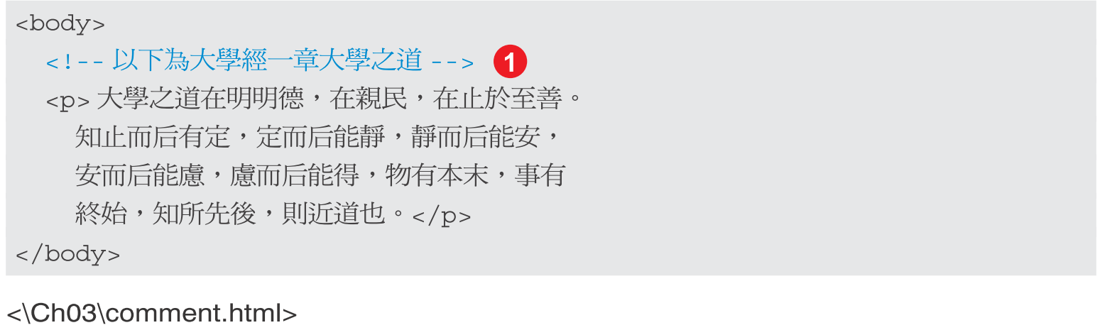
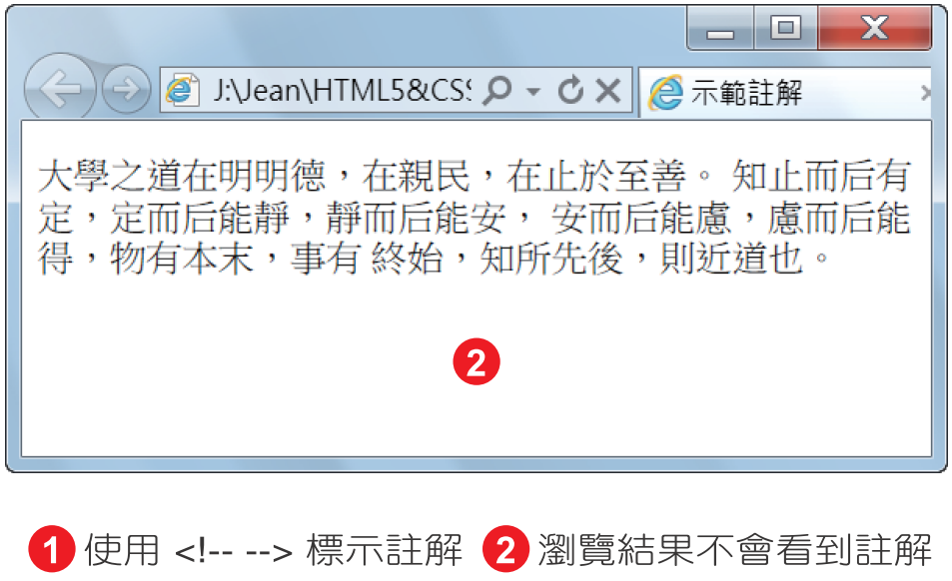
註解標籤 <!-- -->

Slide 11
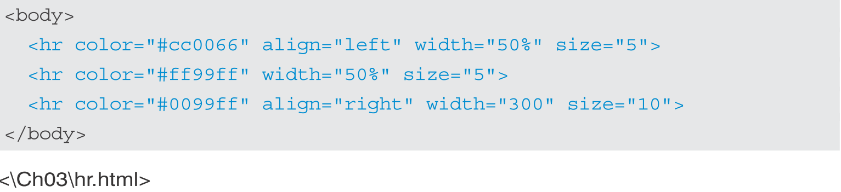
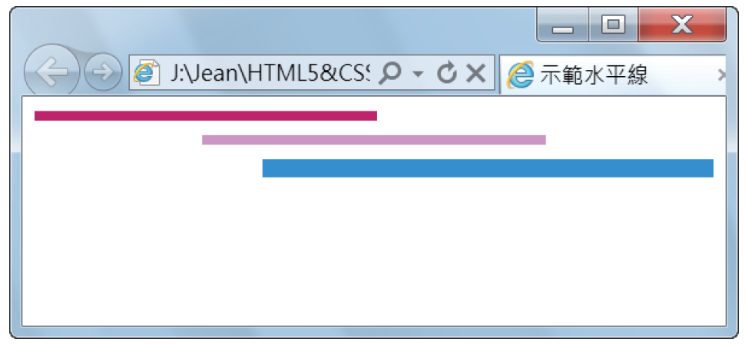
分隔線標籤 <hr>

Slide 12
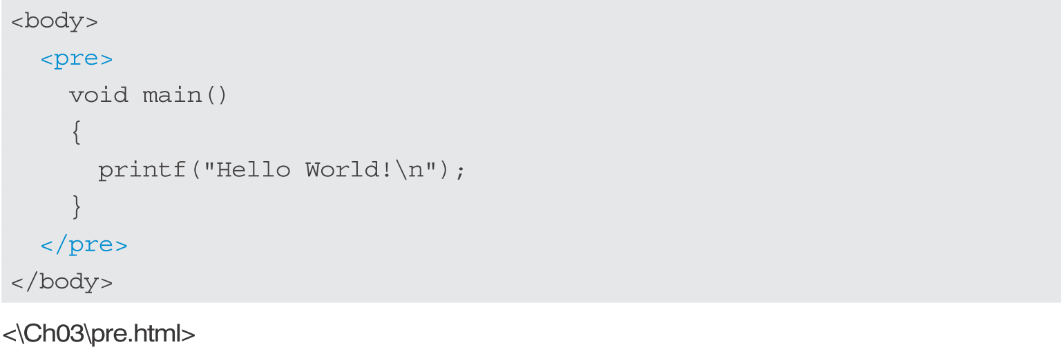
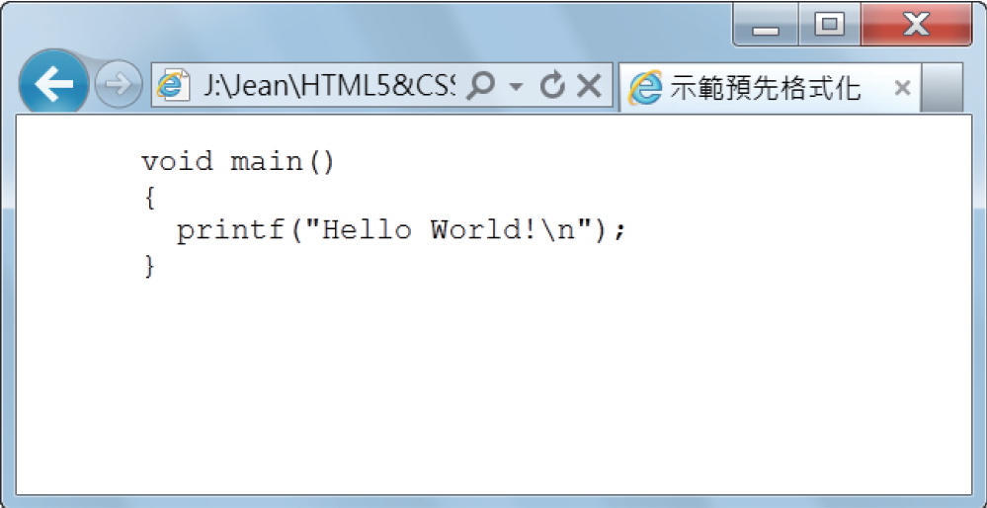
標籤 <pre>: 預先格式化

Slide 13
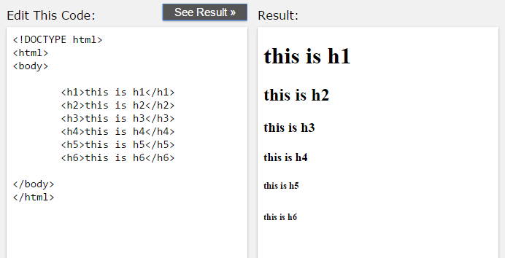
段落標題標籤 <h1>~<h6>
align="{left,center,right}" (Deprecated)
Notes:
<!DOCTYPE html>
<html>
<body>
<h1>this is h1</h1>
<h2>this is h2</h2>
<h3>this is h3</h3>
<h4>this is h4</h4>
<h5>this is h5</h5>
<h6>this is h6</h6>
</body>
</html>

Slide 14
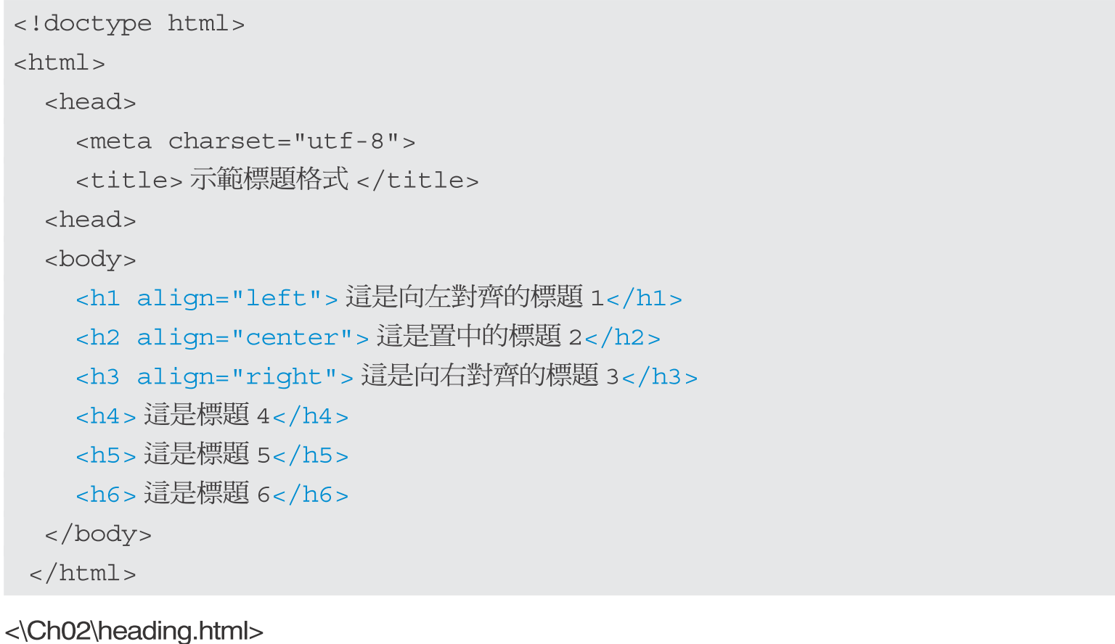
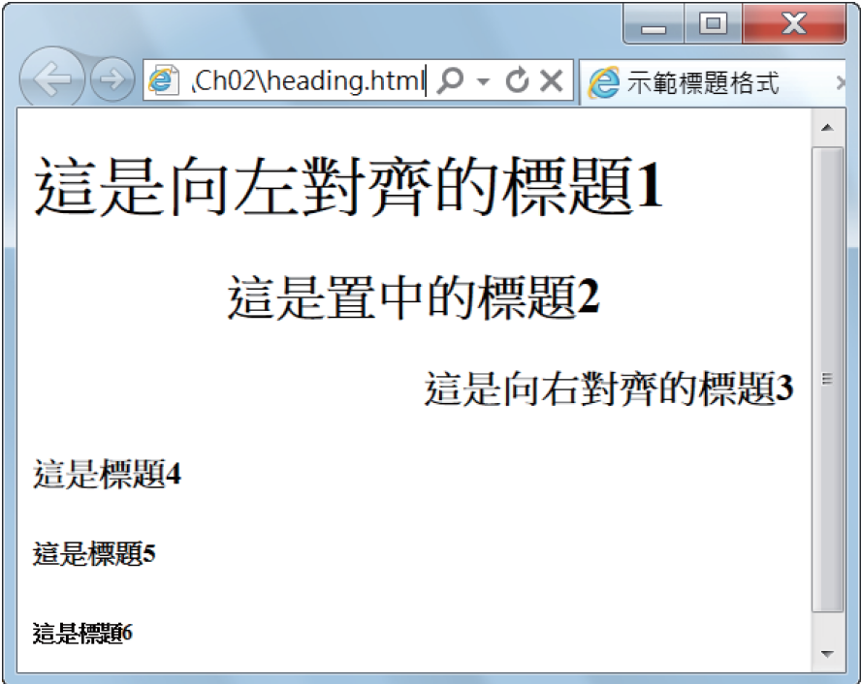
段落標題標籤 <h1>~<h6>

Slide 15
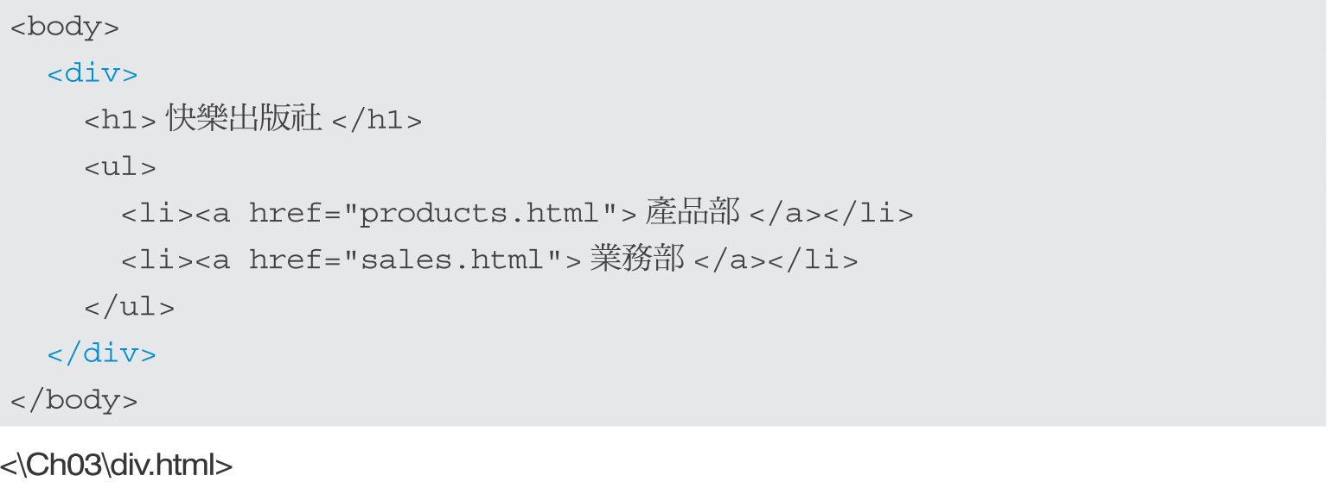
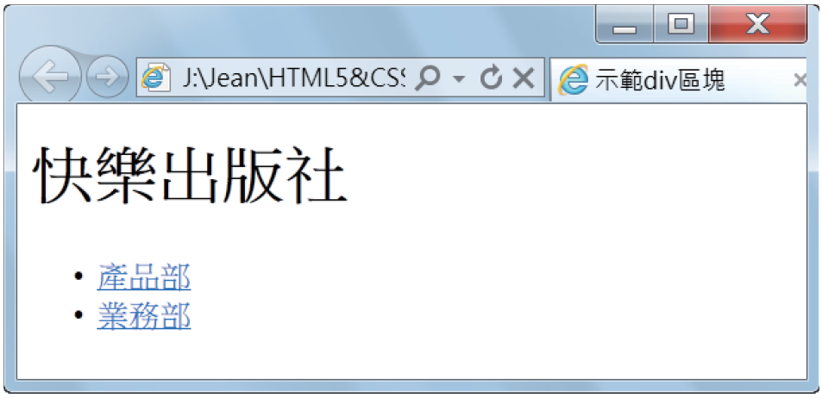
<div> 群組成區塊

Slide 16
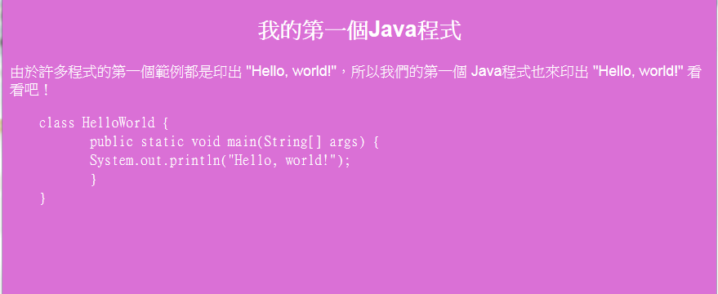
練習1
請開啟文字檔案ex4-1.txt,並把文字內容改成下列網頁

Slide 17
HTML5-文字變化與排版
文字變化

Slide 18
設定字型樣式
<font>標記：設定文字的字型大小、色彩以及字體，屬性有size、color以及face三種。(HTML5已移除此標記)
<b>：粗體、<u>：加底線、<i>：斜體
設定上標、下標
<sup>、<sub>標記
屬性 | 設定值 | 說明
Size | 相對值(size=＋2) 絕對值(size=2) | 設定文字的大小，預設值為size=3
color | 顏色名稱(color="red") HEX碼(color="#FF0000") | 設定文字的顏色
face | 系統內建字形 | 設定文字的字體

Slide 19
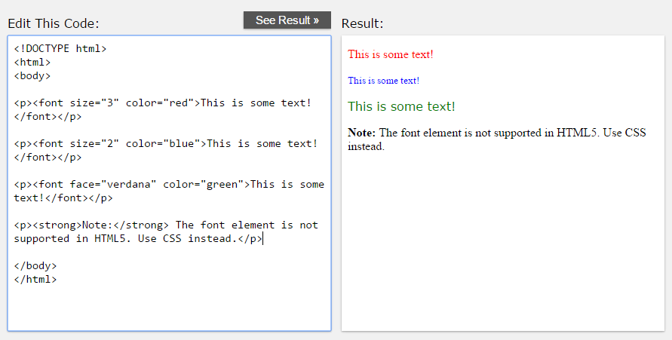
字型標籤 <font>
Notes:
<!DOCTYPE html>
<html>
<body>
<p><font size="3" color="red">This is some text!</font></p>
<p><font size="2" color="blue">This is some text!</font></p>
<p><font face="verdana" color="green">This is some text!</font></p>
<p><strong>Note:</strong> The font element is not supported in HTML5. Use CSS instead.</p>
</body>
</html>

Slide 20
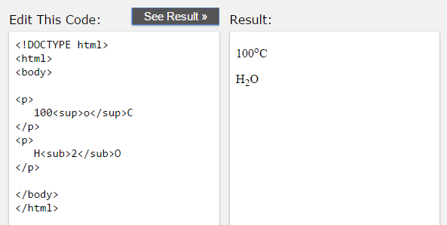
上標與下標標籤 <sup>、<sub>
Notes:
<!DOCTYPE html>
<html>
<body>
<p>
100<sup>o</sup>C
</p>
<p>
H<sub>2</sub>O
</p>
</body>
</html>

Slide 21
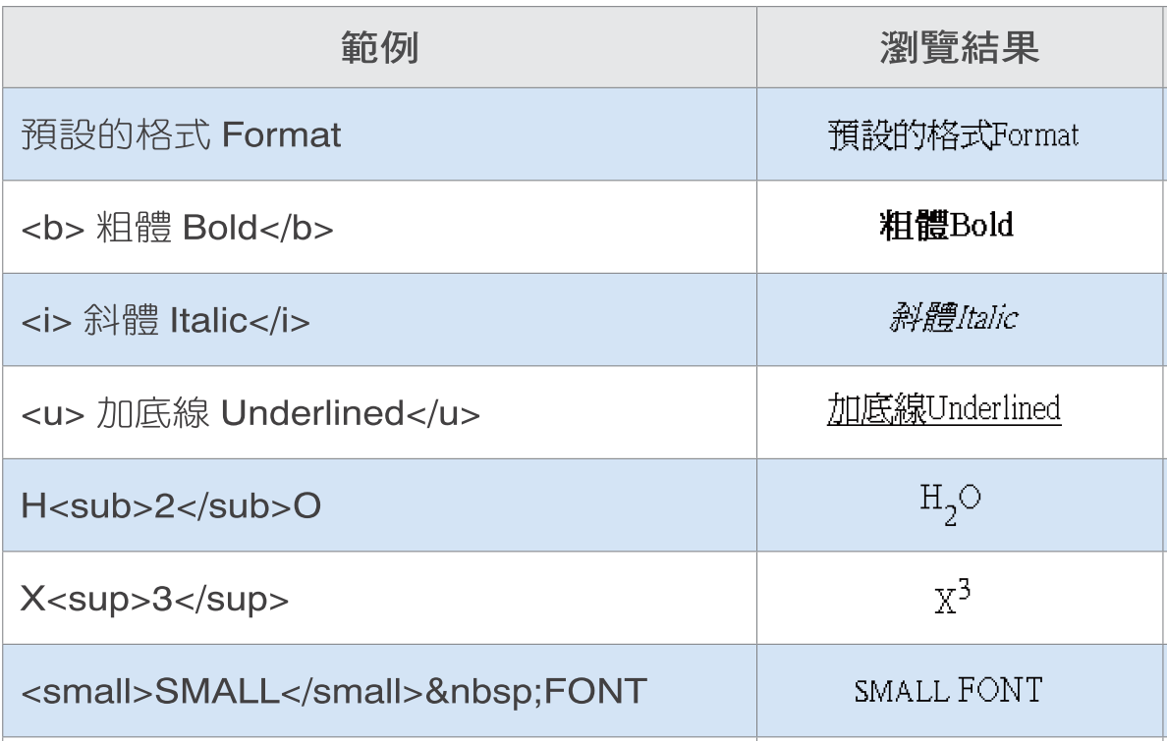
文字格式
HTML5已移除 <font>,<basefont>,<big>,<blink>,<center>,<strike>, <tt>,<nobr>,<spacer>, <acronym>
建議改用CSS來取代

Slide 22
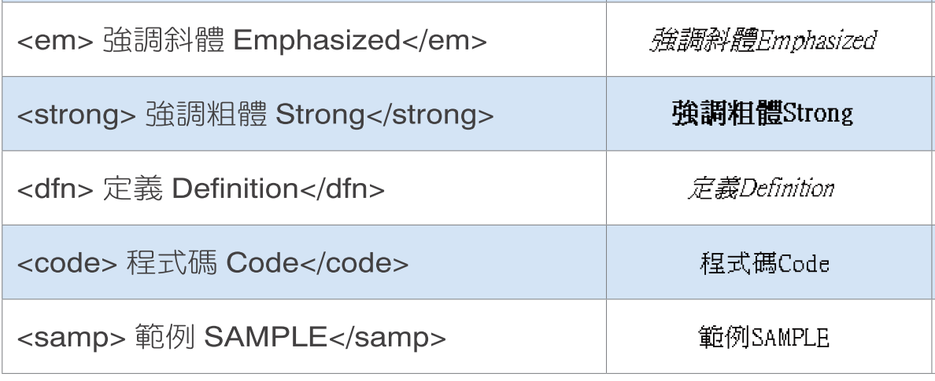
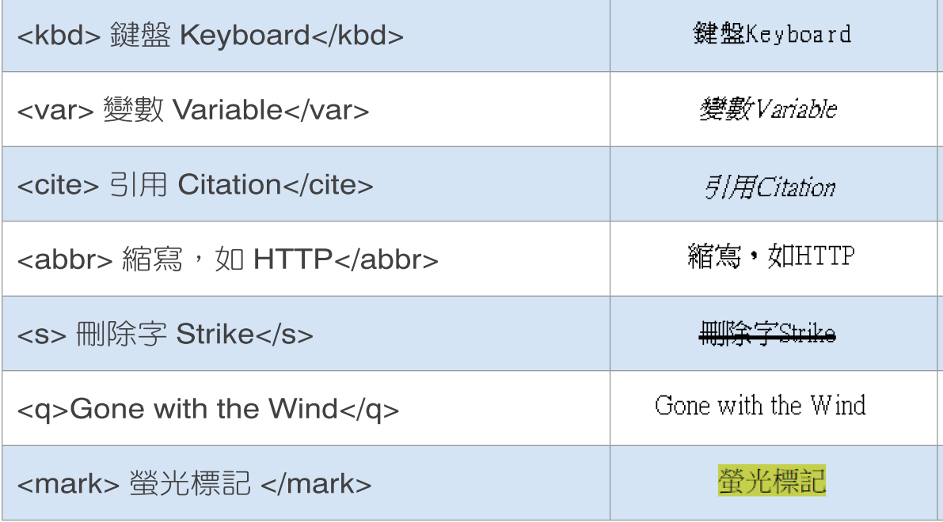

Slide 23
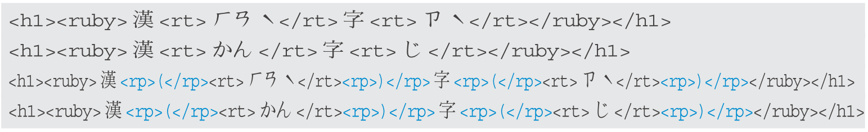
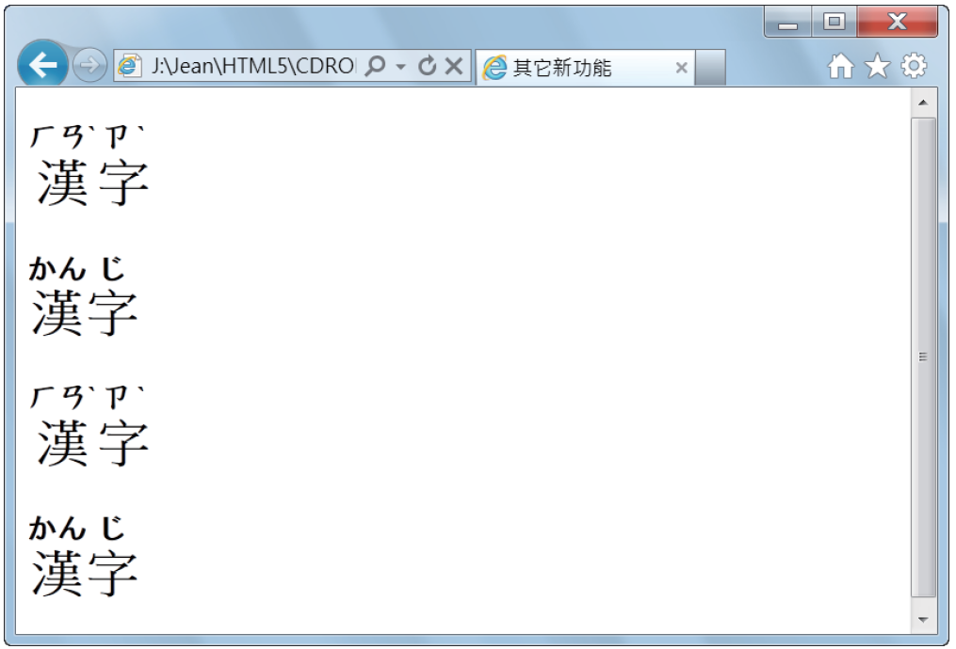
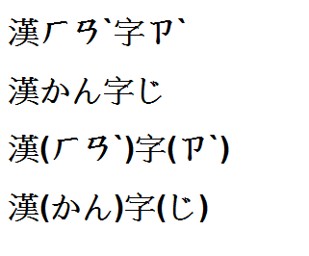
特殊文字標籤 <ruby>、<rt>、<rp>
<ruby>: 包住字串及其注音或拼音
<rt>:ruby text, 用來包住部份的注音或拼音
<rp>:ruby parentheses, 當瀏覽器不支援<ruby>時,顯示<rp>元素中的內容

Slide 24
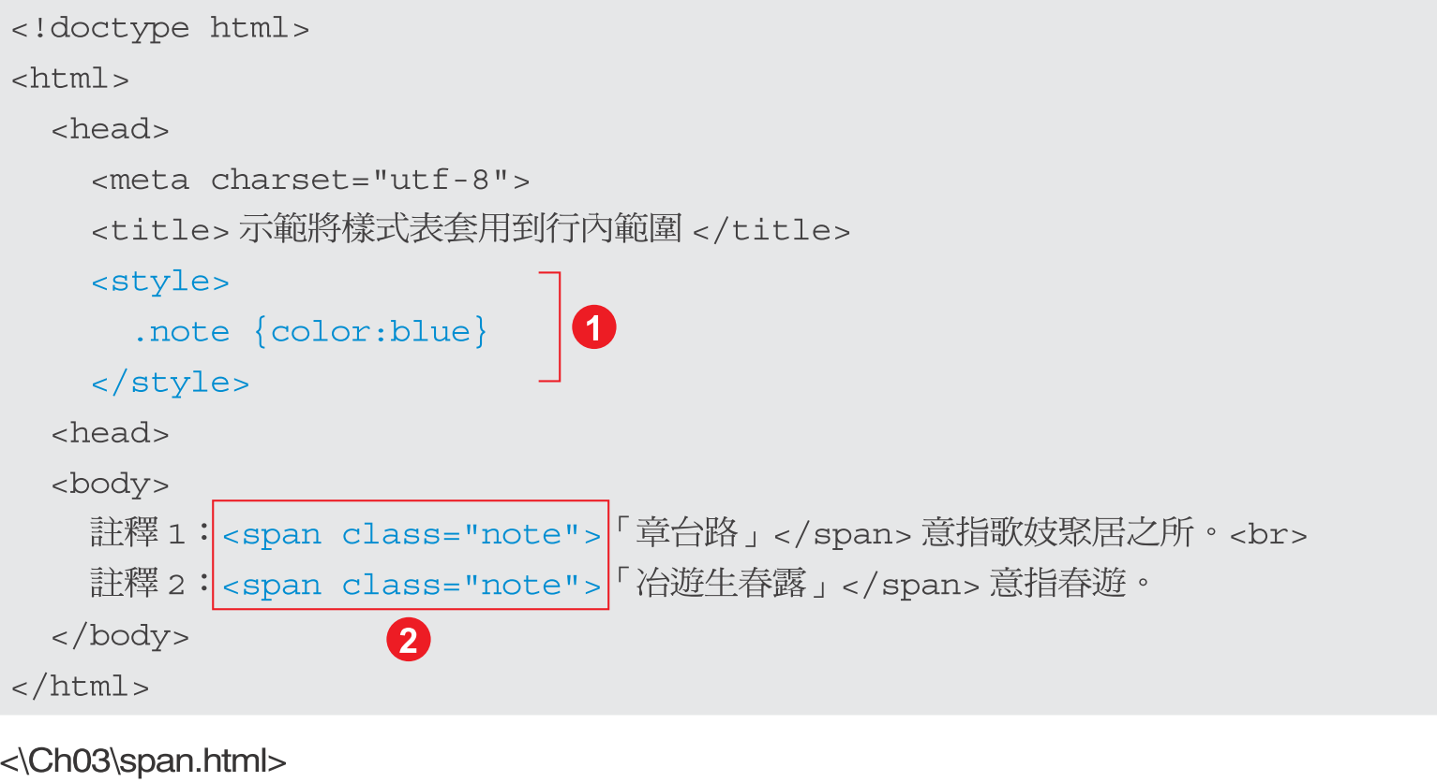
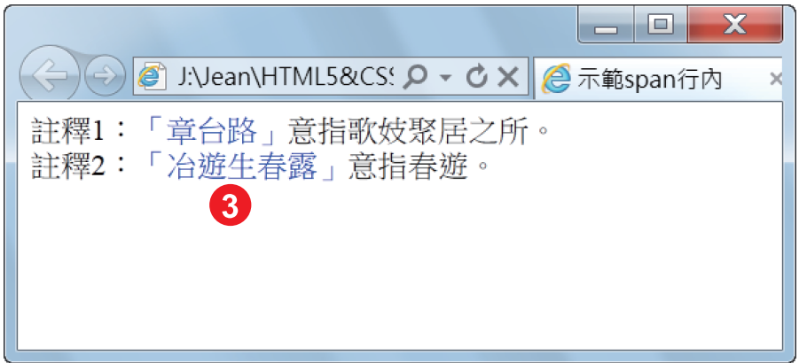
空白標籤 <span>
將某個範圍的內容和元素群組成一行
搭配class, id, style

Slide 25
HTML5-文字變化與排版
簡易文字排版

Slide 26
項目符號與編號
符號清單
「無序清單」(Unordered list)：<ul>, <li>標記
<li value="3">
屬性 | 設定值 | 說明
value | 1、2、3等整數值 | 設定編號清單的起始值，此屬性只有搭配編號清單時有作用。預設值：1

Slide 27
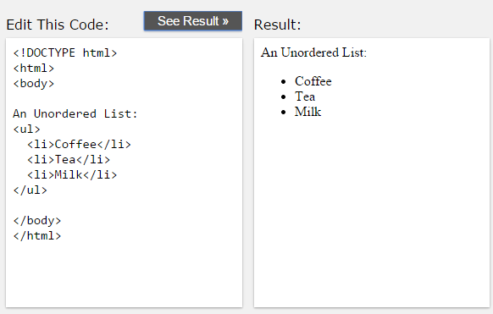
無序清單標籤 <ul>、<li>
Notes:
<!DOCTYPE html>
<html>
<body>
An Unordered List:
<ul>
<li>Coffee</li>
<li>Tea</li>
<li>Milk</li>
</ul>
</body>
</html>

Slide 28
編號清單
「有序清單」(Ordered list)：<ol>標記
<ol type="i" start="4"></ol>
屬性 | 設定值 | 說明
type | 設定值有五種，請參考下表 | 設定數目樣式，預設值：type="1"
start | 1、2、3等整數值 | 設定編號起始值，預設值：start=1
reversed | reversed | 反向排序，數字改為由大到小(IE9不支援)
type設定值 | 項目編號樣式 | 說明
1 | 1, 2, 3, ... | 阿拉伯數字
A | A, B, C, ... | 大寫英文字母
a | a, b, c, ... | 小寫英文字母
I | I, II, III, ... | 大寫羅馬數字
i | i, ii, iii, ... | 小寫羅馬數字

Slide 29
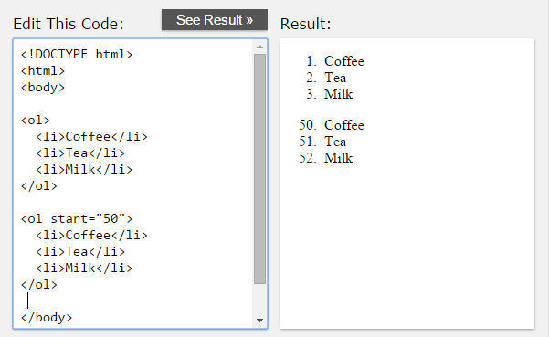
有序清單標籤 <ol> 、 <li>
Notes:
<!DOCTYPE html>
<html>
<body>
<ol>
<li>Coffee</li>
<li>Tea</li>
<li>Milk</li>
</ol>
<ol start="50">
<li>Coffee</li>
<li>Tea</li>
<li>Milk</li>
</ol>
</body>
</html>

Slide 30
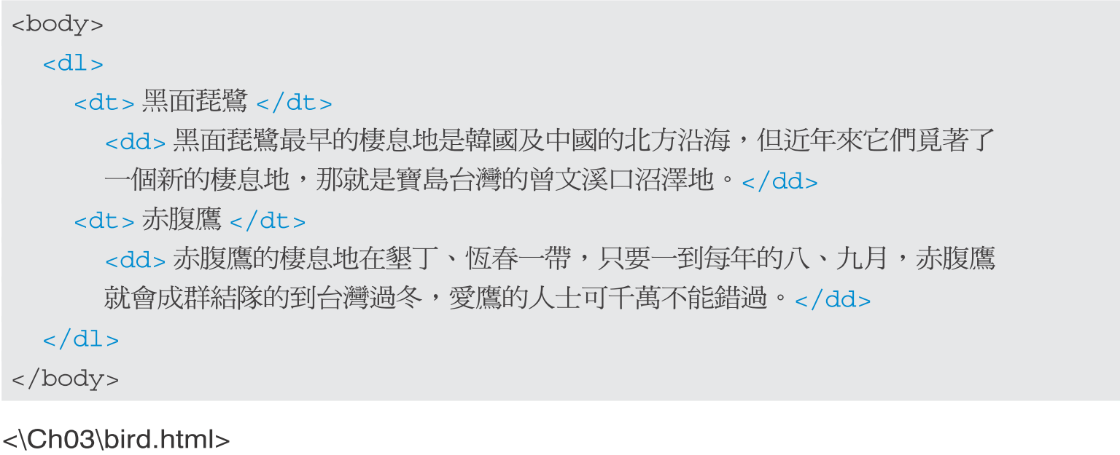
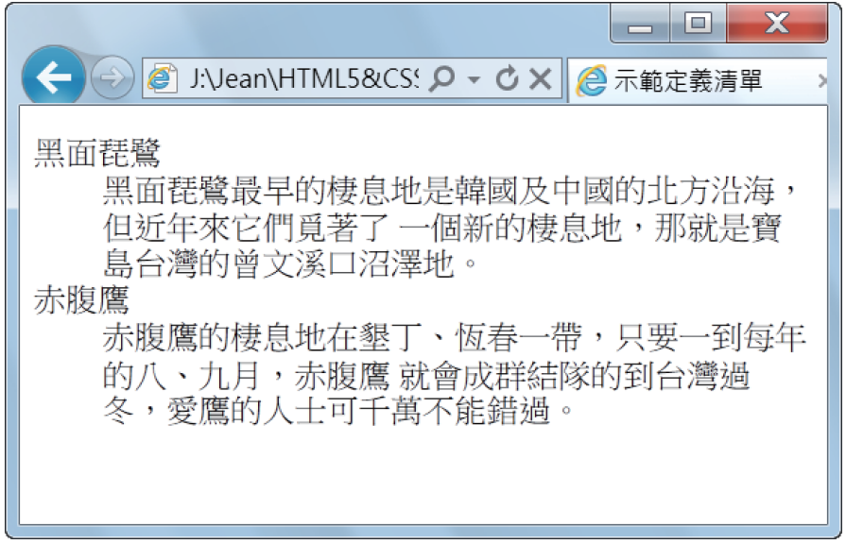
定義清單 <dl>、<dt>、<dd>
<dl>:定義清單的開頭
<dt>, <dd>: 指定第一、二層資料

Slide 31
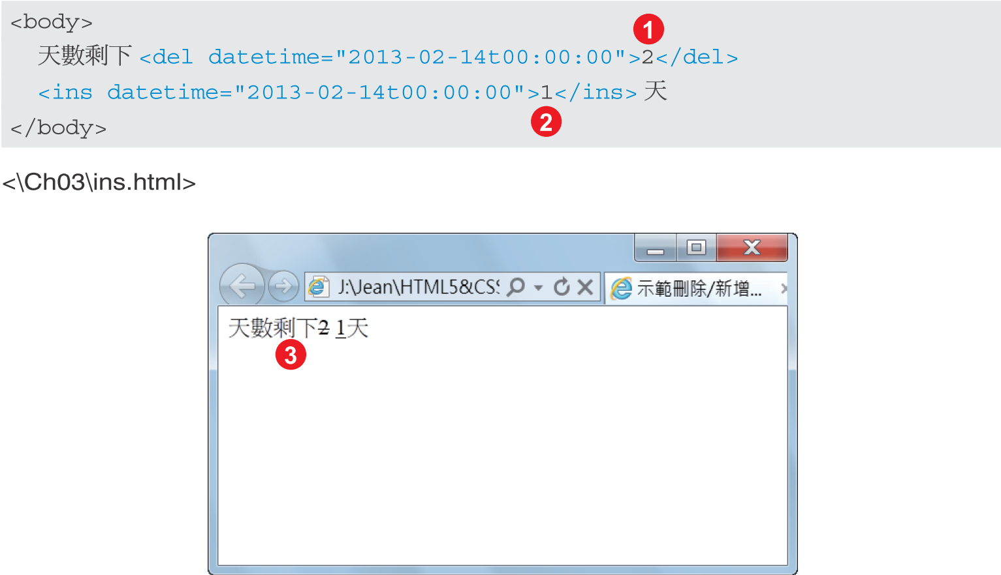

插入與刪除標籤 <ins>、<del>

Slide 32
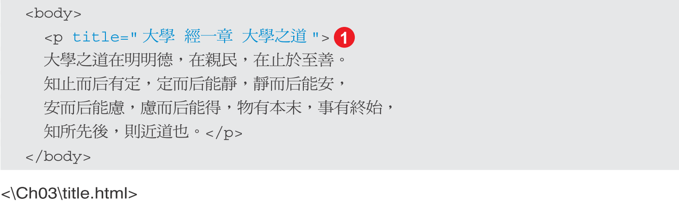
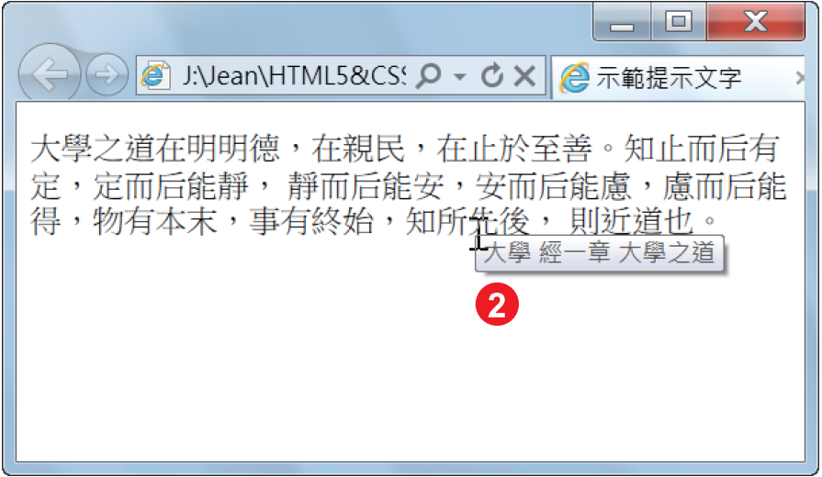
提示文字 <title>

Slide 33
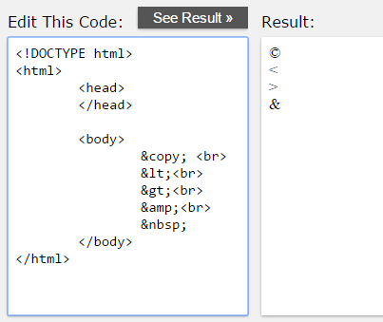
使用特殊符號
特殊符號 | HTML表示法
© | &copy;
< | &lt;
> | &gt;
" | &quot;
& | &amp;
半形空白 | &nbsp;
Notes:
<!DOCTYPE html>
<html>
<head>
</head>
<body>
&copy; <br>
&lt;<br>
&gt;<br>
&amp;<br>
&nbsp;
</body>
</html>

Slide 34
中文碼顯示問題
在<head> </head>中間加入
<meta http-equiv="Content-Type" content="text/html; charset=utf-8">
<meta charset="utf-8">
文字編輯軟體
編碼→轉換至UTF-8

Slide 35
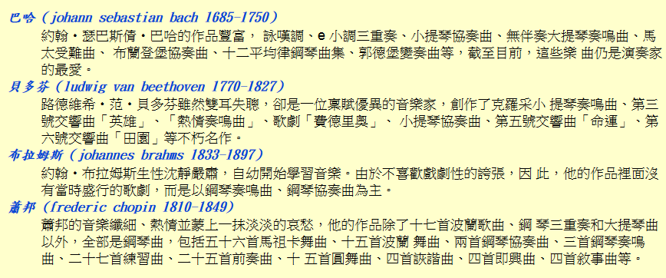
練習2
請開啟ex4-2.txt, 並定義清單,網頁內容如下:

Slide 36
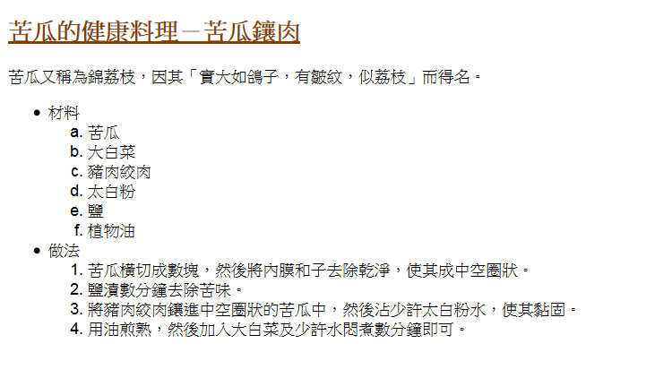
練習3
請開啟ex4-3.txt,建立巢狀清單

